Slide 1
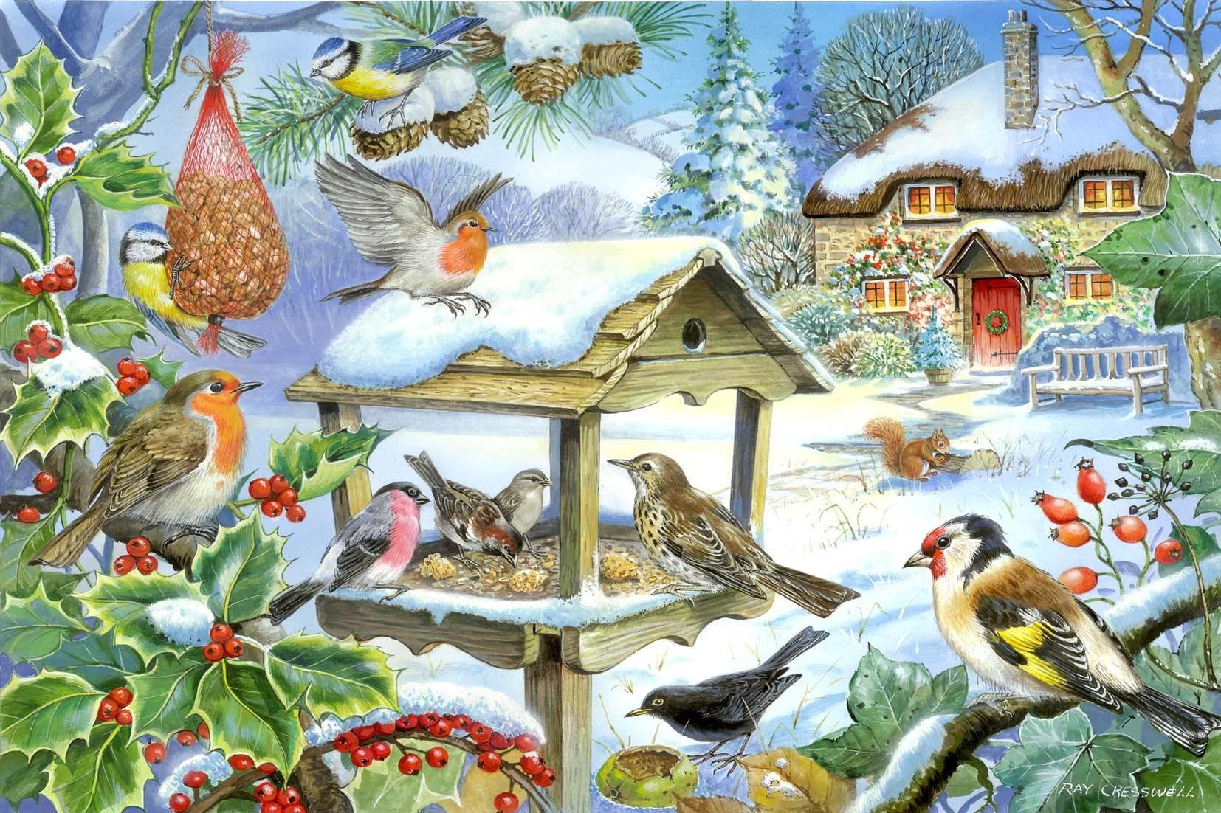
Познавательно – исседовательский проект
«Трудно птицам зимовать,
нужно птицам помогать!»
Воспитатель: Жигалова Евгения Петровна
МКДОУ д/с «Золотой ключик»
г. Слободского Кировской области
2024 год

Slide 2
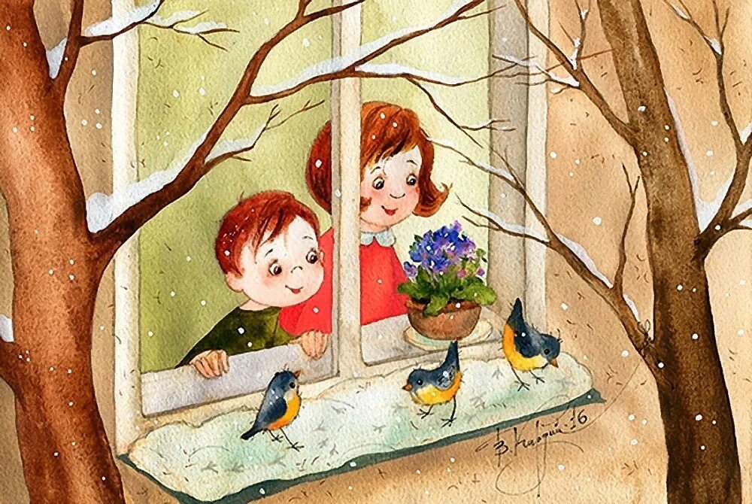
Птицы окружают нас круглый год, принося людям пользу и радость!

Slide 3
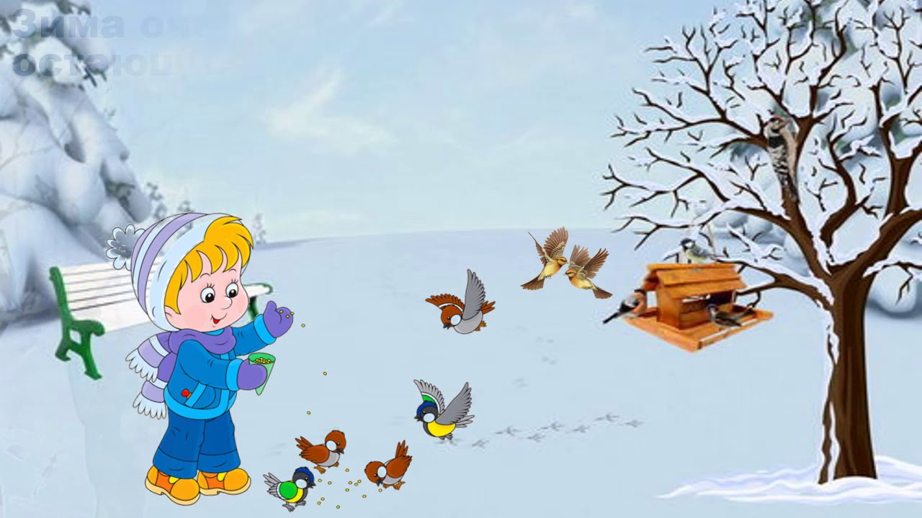
Только люди могут помочь им пережить трудное время.

Slide 4
Наблюдение на прогулке за погодой, птицами зимой.

Slide 5
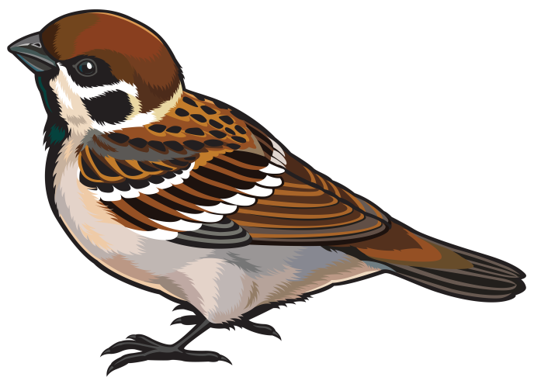
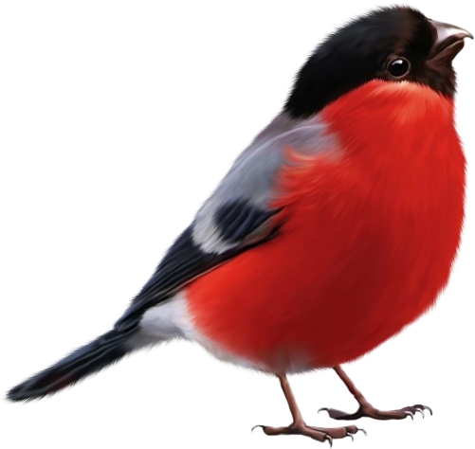
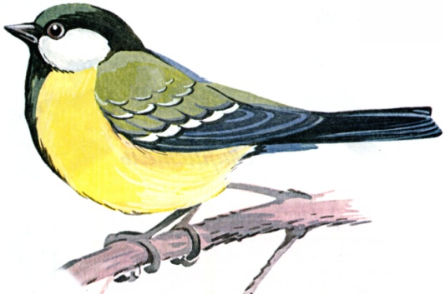
Детские вопросы:
Чем питаются птицы зимой?
Где живут и как греются птицы,
которые летают у нас на участке?
Почему птицы не улетают на юг, если здесь холодно?

Slide 6
Игра с наглядным материалом «Кто лишний».

Slide 7
Цель проекта: создание условий для формирования экологических знаний о зимующих птицах и ответственного, бережного отношения к ним.
Задачи проекта:
Познакомить детей с зимующими птицами нашего города.
Расширять представления о видах кормушек, способах их изготовления из различных материалов.
Научить детей правильно подкармливать птиц.
Воспитывать внимательное и бережное отношение к живой природе, желание помогать птицам в трудных зимних условиях.
Создать условия для развития творческого воображения детей, мышления, воображения. Вызвать интерес к творческой деятельности.
Участник проекта: дети средней группы 4-5 лет, воспитатель, родители детей.
Тип проекта: краткосрочный (2 недели)
Срок проведения: 11.12.2023 г. – 29.12.2023 г.

Slide 8
Беседа с ИКТ «Поможем птицам зимой».

Slide 9
Выставка детских работ «Зимующие птицы нашего города».

Slide 10
Домашние поручение: нарисовать рисунок на тему «Кормушка для птиц».

Slide 11
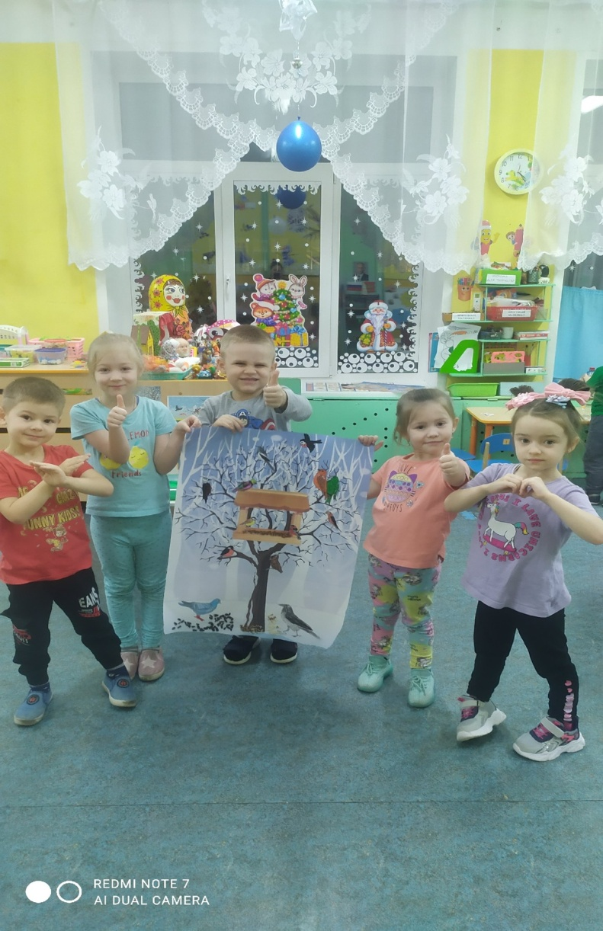
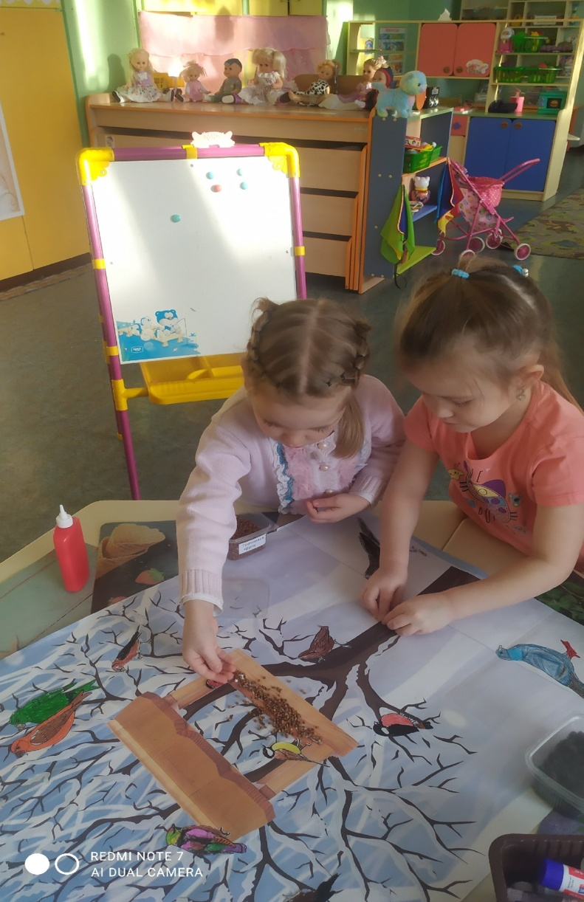
Творческая мастерская: оформление информационного плаката на тему «Птицы на кормушках».

Slide 12
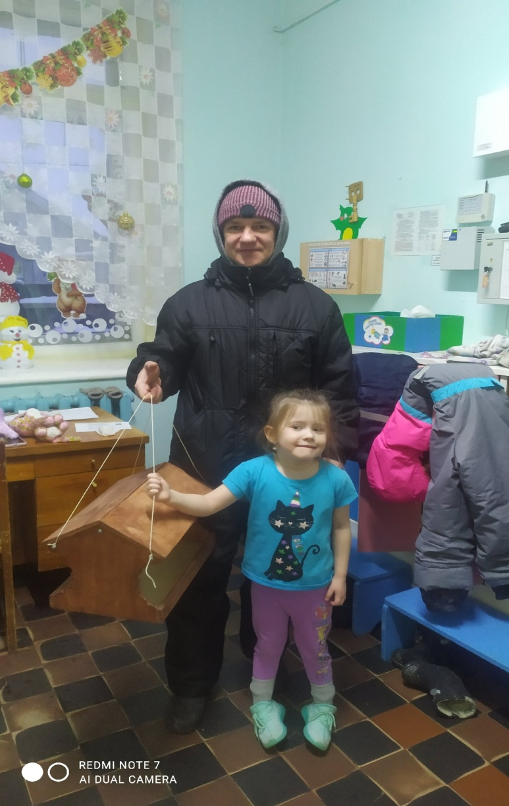
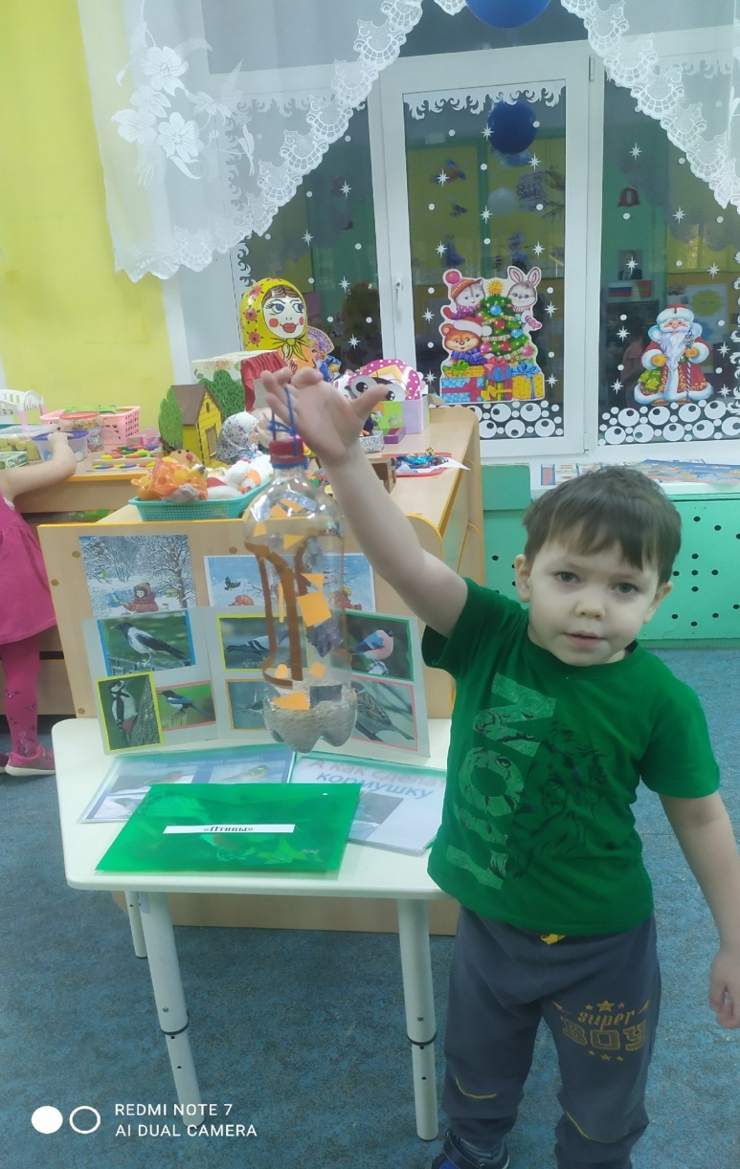
Сотрудничество с родителями: акция «Покормите птиц зимой»

Slide 13
Детская книга «Взрослые и дети! Помогайте птицам!»

Slide 14
Результат проекта:
Дети узнают зимующих птиц по внешнему виду, знают, чем они питаются.
Дети могут самостоятельно продумать дизайн и изготовить кормушку разными способами, применяя различный материал (коробки, пластмассовые бутылки, бумага и.т.д.).
Находят применение изготовленным кормушкам, знают какой корм можно насыпать в кормушки.
Дети ежедневно во время прогулки пополняют кормушки кормом, с интересом наблюдают за птицами.

Slide 15
Спасибо за внимание!

